Slide 1
§3. Приложение пределов и производных к исследованию функции и построению графика
3.1 Монотонность и точки экстремума

Slide 4
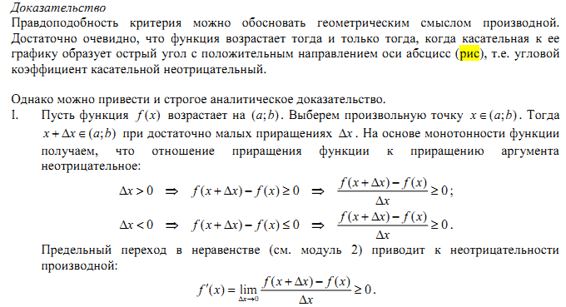

Slide 5
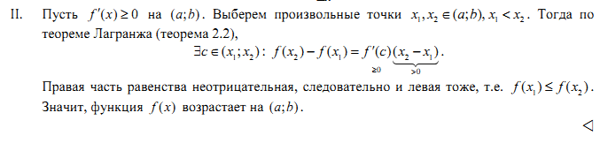

Slide 8
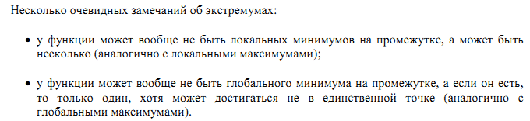

Slide 10
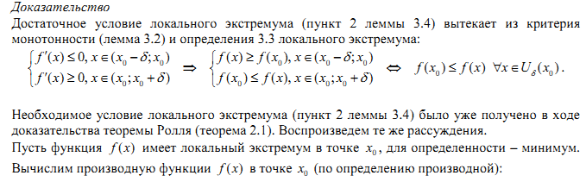
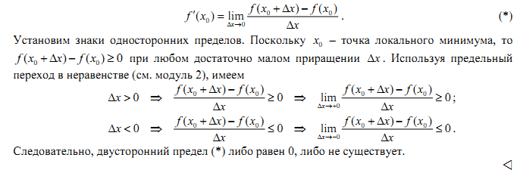

Slide 12
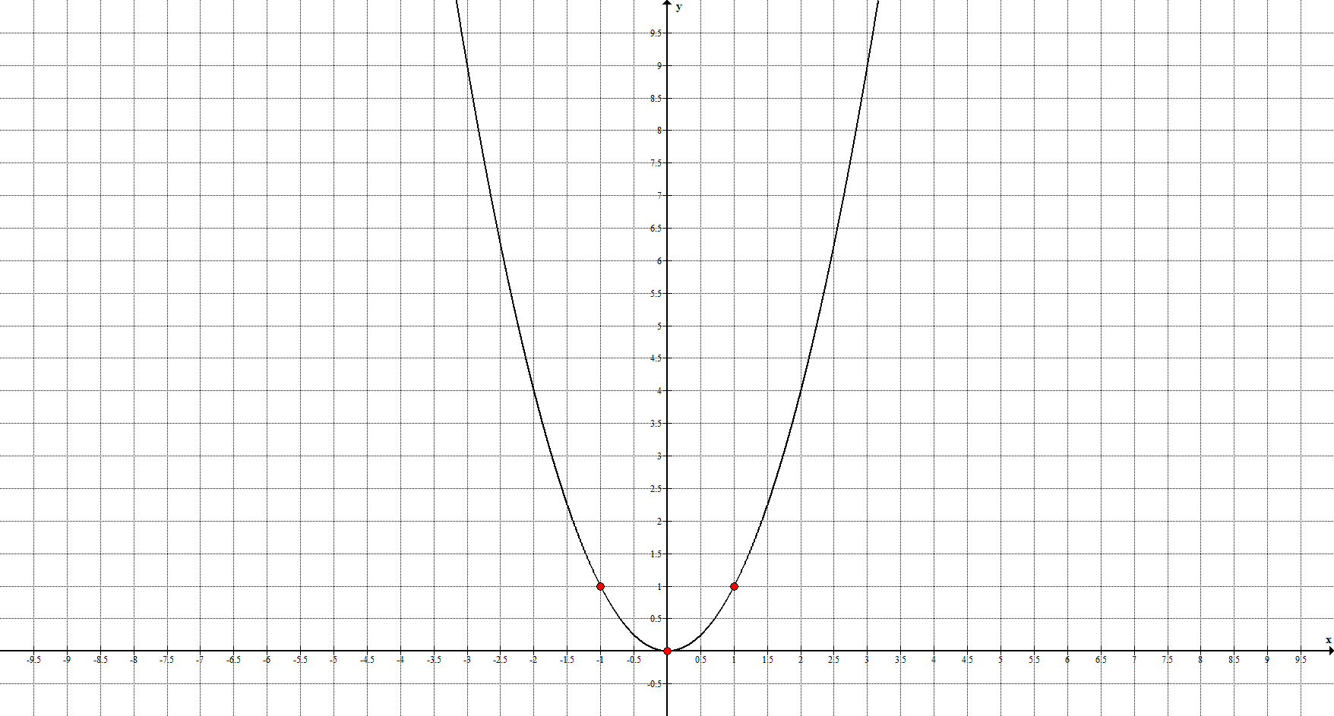
Все локальные экстремумы делятся на два типа:

Slide 13
Алгоритм поиска локальных экстремумов функции f (x) :

Slide 14
Алгоритм поиска глобальных экстремумов функции f (x) на некотором промежутке:

Slide 16
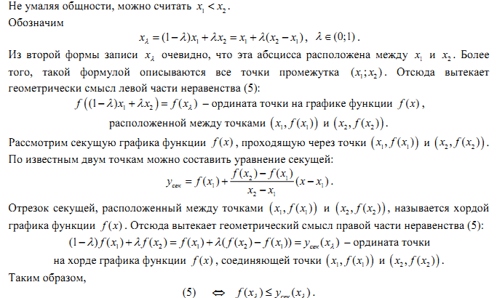

Slide 17
Дифференцируемая функция f (x) выпукла вниз на (a; b), если график f (x) располагается не ниже любой касательной на этом промежутке.

Slide 18
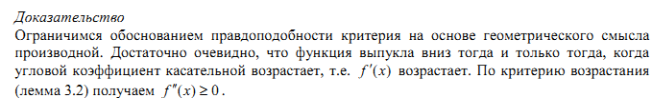

Slide 20
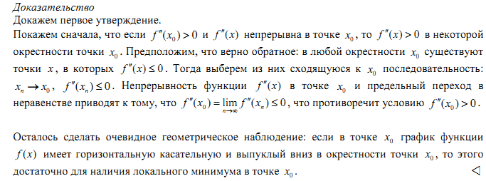

Slide 23
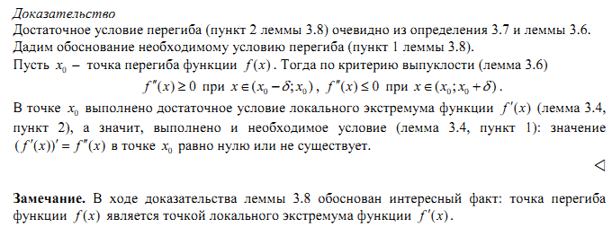

Slide 24
3.3 Асимптоты графика функции
y

Slide 25
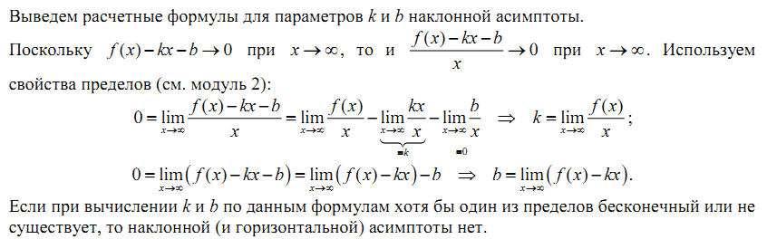

Slide 27
